Slide 1
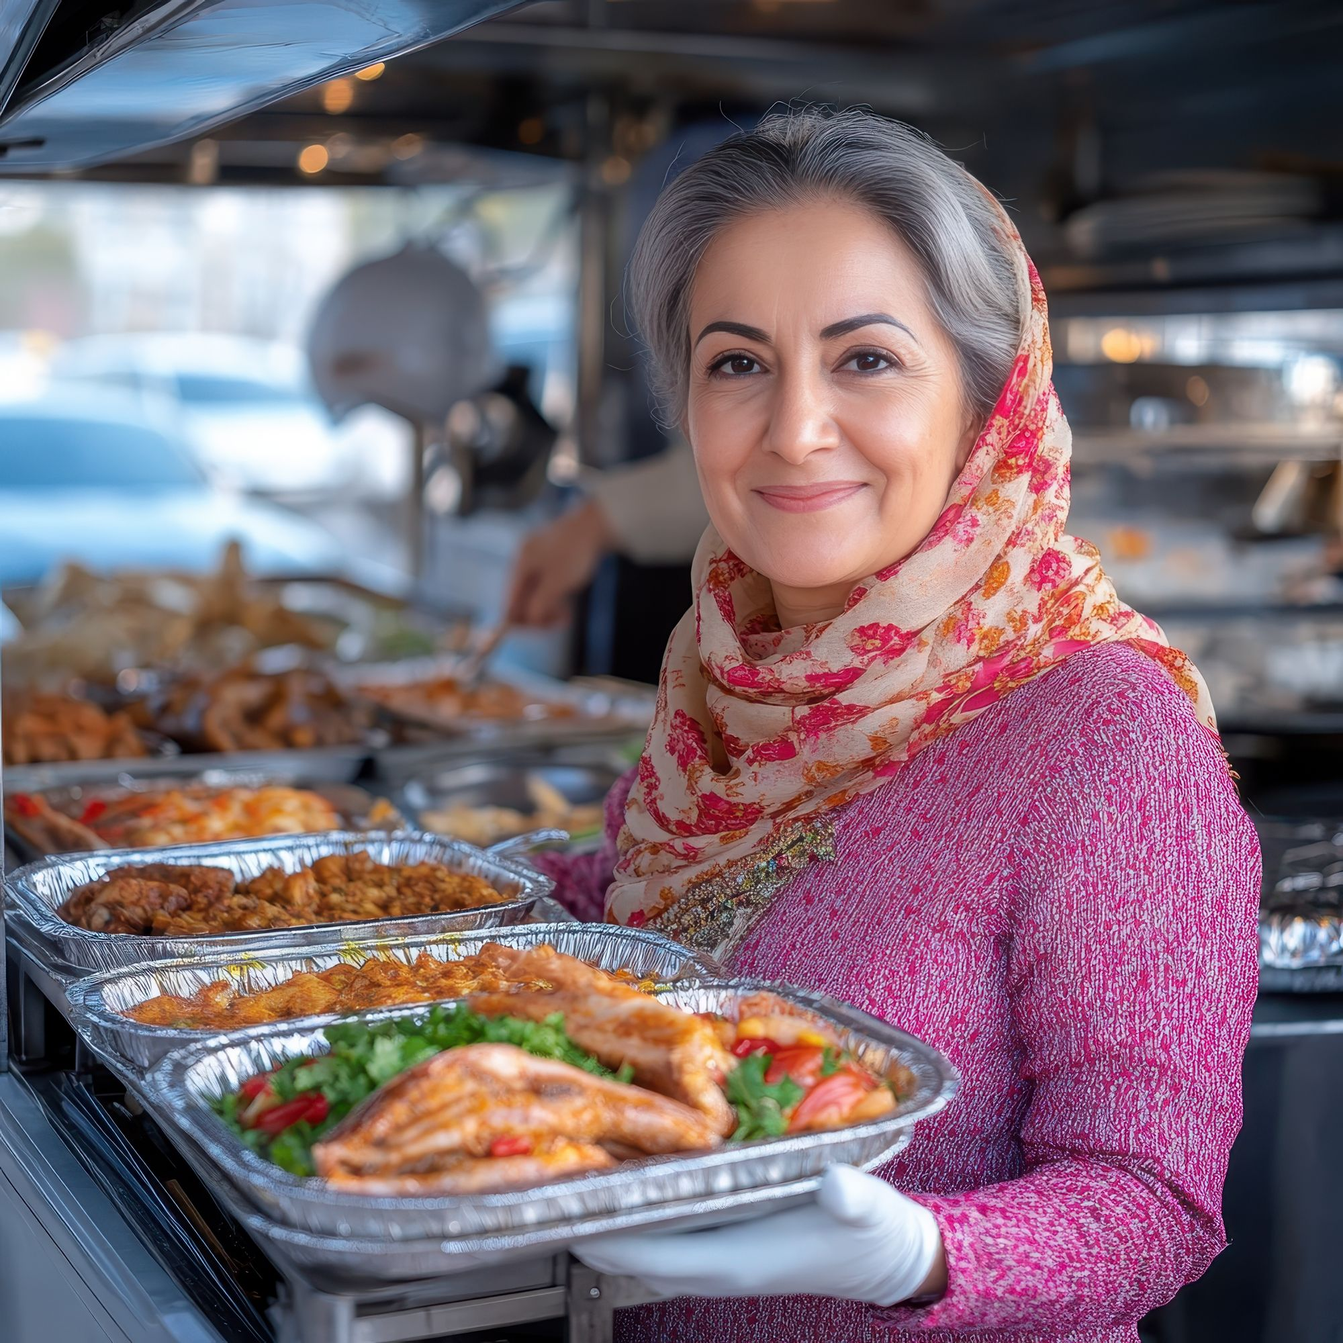
STAP 2.
ONDERZOEK IN ACTIE - BEWIJS JE IDEE VOOR EEN VOEDINGSBEDRIJF
www.3kitchens.eu

Slide 2
Inhoud
Waarom onderzoek belangrijk is Leer hoe onderzoek je helpt om fouten te voorkomen en een voedingsbedrijf op te bouwen dat aan echte behoeften voldoet.
Je 4 stappen om je idee voor een voedingsmiddelenbedrijf te testen en te kwalificeren Volg een eenvoudig, praktisch proces om je idee vorm te geven, te testen en te verfijnen.
Inleiding tot marktonderzoek - Praktische benaderingen Ontdek eenvoudige manieren om erachter te komen wat uw toekomstige klanten willen en nodig hebben.
Bekijk je concurrentie Zoek uit wie er nog meer in jouw ruimte zijn en hoe jouw voedselaanbod zich kan onderscheiden.
01
02
03
04

Slide 3
Leerdoelen - Stap 2: Onderzoek en bewijs je idee
Aan het eind van Stap 2 ben je in staat om:
Aan het einde van deze module ben je in staat om:
Begrijp de waarde van voedselgericht marktonderzoek Leer hoe onderzoek helpt om veelgemaakte fouten te vermijden, middelen te besparen en voedingsproducten te maken die mensen echt willen.
Bestaande oplossingen in jouw voedingsniche verkennen Leer hoe je vergelijkbare bedrijven kunt identificeren en te begrijpen wat jouw idee anders en nodig maakt.
Praktische onderzoeksmethoden toepassen Doe praktische kennis op met het gebruik van enquêtes, interviews, focusgroepen en observatie om bruikbare feedback te verzamelen.
Test en verfijn je idee voor een voedingsbedrijf in het echt Ontdek manieren om klein te beginnen, je product uit te proberen met echte klanten en wijzigingen aan te brengen op basis van wat je leert.
Bepaal je doelgroep Identificeer de specifieke groep mensen die waarschijnlijk je eten zullen kopen en ervan zullen genieten en stem je aanbod op hen af.
Beoordeel of je idee sterk genoeg is om te groeien Gebruik alles wat je hebt geleerd - van feedback van klanten tot inzicht in concurrenten - om te beslissen of je idee voor een voedingsbedrijf klaar is om verder te gaan, of dat er aanpassingen nodig zijn.

Slide 4
01
Het onderzoeken en testen van je idee voor een voedingsbedrijf is cruciaal voor het succes ervan.

Slide 5
WAAROM ONDERZOEK BELANGRIJK IS
Het onderzoeken en testen van je bedrijfsidee is een zeer belangrijke stap. Het geeft je de kans om er zeker van te zijn dat er echt behoefte is aan je voedingsidee en dat klanten zullen willen en betalen voor wat je aanbiedt. Als je nu de tijd neemt om dit te doen, kan dat je later in je avontuur voor moeilijke problemen behoeden.
Onderzoek helpt voorkomen dat je tijd, geld en energie verspilt. Veel bedrijven falen omdat ze overhaast te werk gaan zonder na te gaan of er echt behoefte aan is. Zorgvuldig onderzoek laat je zien wat klanten echt willen en helpt je iets te creëren dat ze zullen waarderen.
Onderzoek overslaan is als reizen zonder kaart. Als je verder gaat zonder je idee te testen, loop je het risico te verdwalen of veel tijd en middelen te spenderen in de verkeerde richting. Onderzoek geeft je duidelijke richtlijnen en vertrouwen.

Slide 6
SLA DEZE STAP NIET OVER
In stap 1 heb je je eerste ideeën voor een levensmiddelenbedrijf onderzocht.
Voordat je verder gaat, moet je nu valideren dat je idee waardevol is en winstgevend kan worden. Denk na over hoe je hier bent gekomen:
Je hebt een gat in de markt ontdekt - niemand biedt het voedsel of de foodservice die jij in gedachten hebt, op de manier die jij voorstelt.
Je hebt kansen gezien door persoonlijke ervaring en observatie.
Als je idee vorm krijgt, vraag jezelf dan altijd af:
Welke behoefte vervul ik?
Zullen mensen betalen voor mijn oplossing?
Maar vergeet niet: Een gat kan bestaan omdat niemand dat product wil. Goed onderzoek zal je helpen om erachter te komen of de kans reëel is. Het is ook belangrijk om er rekening mee te houden dat elke cultuur zijn eigen gewoonten, benaderingen en gebruiken heeft, en het kan tijd kosten om te onderzoeken en te leren hoe je potentiële klanten en doelgroepen in je gastland kunt benaderen.

Slide 7
ONDERZOEKEN WAT ER BESTAAT
Neem de tijd om te onderzoeken wat er al op tafel ligt voordat je te ver gaat met je idee voor een levensmiddelenbedrijf. Misschien ontdek je dat andere bedrijven iets soortgelijks aanbieden - en dat is eigenlijk een goed teken. Het betekent dat er een markt is voor wat jij in gedachten hebt, en het geeft je een kans om het anders - of beter - te doen.
Begin met online te zoeken naar voedingsproducten of -diensten zoals die van jou. Gebruik eenvoudige trefwoorden op Google, YouTube en sociale media.
Bekijk voedingsbedrijven, pop-ups, foodtrucks, bezorgmenu's, cateringservices en lokale voedselmerken. Let op wat ze aanbieden en hoe ze hun klanten aanspreken. Als er al iets vergelijkbaars bestaat, laat je dan niet ontmoedigen.
Vraag jezelf af:
Kan ik het lekkerder, gezonder, betaalbaarder of handiger maken?
Kan ik een betere service, lokale ingrediënten of een nieuwe draai aan een traditioneel gerecht bieden?
Is er een andere groep mensen die ik zou kunnen bedienen, een niche die anderen hebben gemist?

Slide 8
BEGIN KLEIN, DROOM GROOT
Laat je inspireren door Sahar Hashemi, die Coffee Republic mede oprichtte nadat ze een kans zag om de koffiecultuur naar het Verenigd Koninkrijk te brengen. Ze had geen bedrijfservaring - alleen een idee, passie en de moed om te beginnen.
Je hoeft geen expert te zijn. Net als Sahar kun je slagen door een behoefte te zien en de eerste stap te zetten.
Begin klein, leer al doende. Succes komt van actie, niet van perfectie.
Bekijk haar TEDxYouth
praat voor meer inspiratie! ➔

Slide 9
BEGIN KLEIN, DROOM GROOT
AANBEVOLEN LECTUUR
In Anyone Can Do It deelt Sahar hoe ze van een idee Coffee Republic maakte, zonder enige ervaring in het bedrijfsleven. Haar verhaal is een krachtige herinnering dat je met passie en actie een heel eind kunt komen. Het zit vol waardevolle ondernemerslessen en inzichten uit de praktijk voor iedereen die vanaf nul moet beginnen.
Een opvallende les van Sahar is deze: "Als je wacht tot je je er klaar voor voelt, zul je het nooit doen."
Deze mentaliteit hielp haar om doortastende stappen te nemen, zelfs als dingen onzeker aanvoelden, en is een nuttige herinnering voor elke aspirant-ondernemer in de voedingsmiddelenindustrie.

Slide 10
02
JE 4 STAPPEN OM JE IDEE VOOR EEN VOEDINGSBEDRIJF TE TESTEN EN TE KWALIFICEREN

Slide 11
4 STAPPEN OM JE BEDRIJFSIDEE TE TESTEN EN TE KWALIFICEREN
Vorm en definieer duidelijk je idee voor een voedingsbedrijf
Begrijp waarom het testen van je bedrijfsidee belangrijk is
Test en evalueer je idee voor een voedingsbedrijf in het echt
Identificeer en definieer je doelmarkt

Slide 12
STAP 1: VORM EN DEFINIEER DUIDELIJK JE BEDRIJFSIDEE
Voordat je je idee voor een voedingsmiddelenbedrijf kunt testen of ontwikkelen, moet je het duidelijk definiëren. Een sterk idee is een idee dat je eenvoudig en zelfverzekerd kunt uitleggen in slechts een paar zinnen. In staat zijn om duidelijk over je idee te praten is een belangrijke vaardigheid voor elke ondernemer.
Hoe duidelijker je idee, hoe makkelijker het voor anderen is om het te begrijpen en te steunen. Naarmate je bedrijf groeit, zul je het aan veel verschillende mensen moeten beschrijven: klanten, leveranciers, mentoren, banken en misschien zelfs potentiële investeerders.
Meer weten? Ontdek Het recept voor een geweldige zakelijke pitch: Tips voor ondernemers in de voedingsmiddelenindustrie, met praktisch advies over het effectief presenteren van je idee voor een voedingsmiddelenbedrijf.

Slide 13
STAP 1: VORM EN DEFINIEER DUIDELIJK JE BEDRIJFSIDEE
7 BELANGRIJKE TIPS
Houd het kort
Het probleem identificeren
Leg je oplossing uit
Laat het voordeel zien
Beschrijf je voedingsidee in een paar duidelijke zinnen. Laat elk woord tellen.
Met welke voedselbehoefte of -leemte worden mensen in je nieuwe gemeenschap geconfronteerd?
Hoe voorziet jouw gerecht of foodservice in één zin in die behoefte?
Wat zullen je klanten eraan hebben? Een voorproefje van thuis? Iets gezonds?
1
2
3
4
Personaliseer het
Vertel je verhaal
Denk visueel
Link je voedingsidee aan je cultuur, verhaal of passie. Laat het echt voelen.
Deel het verhaal achter je voedingsidee. Een echt, persoonlijk verhaal schept vertrouwen.
Gebruik eenvoudige grafieken, afbeeldingen of voorbeelden om je idee begrijpelijker te maken.
5
6
7

Slide 14
STAP 1: VORM EN DEFINIEER DUIDELIJK JE BEDRIJFSIDEE
Eenvoudige benaderingen om je bedrijfsidee te definiëren
Probeer deze pitch in één zin (van Founder Institute):
Mijn [bedrijfsnaam] ontwikkelt [voedingsproduct of -dienst], om [doelgroep] te helpen [voedingsgerelateerd probleem] op te lossen, met [wat het speciaal of uniek maakt]."
Voorbeeld: "Mijn bedrijf, Taste of Home Berlin, ontwikkelt een lijn vers bereide Syrische lunchbowls om kantoormedewerkers in Berlijn te helpen bij het vinden van snelle, gezonde maaltijden, met recepten die zijn gemaakt en geïnspireerd op de traditionele thuiskeuken uit het Midden-Oosten."

Slide 15
7 Manieren om je bedrijfsidee te verfijnen door Liz Huber
Klik om te bekijken
Als je meer manieren wilt verkennen om je bedrijfsidee vorm te geven en te versterken, biedt dit artikel zeven duidelijke en praktische tips om je te helpen nadenken, verfijnen en verder te gaan.
Het is nuttig om te lezen voordat je je volgende stap zet.
➔

Slide 16
STAP 2: BEGRIJP WAAROM HET TESTEN VAN JE IDEE BELANGRIJK IS
Testen helpt je:
Kijk of je idee echt voorziet in een behoefte in je gemeenschap
Leer wat mensen leuk vinden en, nog belangrijker, wat ze niet leuk vinden
Bouw vertrouwen op en verbeter je aanbod voordat je meer investeert
Wees niet bang om veranderingen aan te brengen.
Aanpassen, verbeteren of opnieuw beginnen is geen falen, het is slim. Het laat zien dat je luistert, leert en sterker wordt.
Droom groot - maar test eerst.
Bescherm je tijd, energie en vertrouwen. Een verstandige voedingsondernemer weet
Wanneer ja zeggen en wanneer nog niet.
VOORBEELD
In het Verenigd Koninkrijk ontwikkelde een groep Syrische migrantenvrouwen een rozenlikeur geïnspireerd op traditionele Syrische recepten.
Ze begonnen met het produceren van kleine batches en het aanbieden van monsters op lokale markten en gemeenschapsevenementen om de interesse van klanten te peilen en feedback te verzamelen. Door deze aanpak konden ze hun product verfijnen op basis van realtime reacties. Hun initiatief kreeg steun van een Brits bedrijfsproject voor vluchtelingen, dat hen middelen en mentorschap bood om hun bedrijf verder te ontwikkelen. Dankzij deze steun konden ze overstappen van kleinschalige tests naar een meer gestructureerd bedrijfsmodel en uiteindelijk de beschikbaarheid van hun product uitbreiden.

Slide 17
STAP 2: BEGRIJP WAAROM HET TESTEN VAN JE IDEE BELANGRIJK IS
Een sterk idee is nog maar het begin...
Vervolgens gaat het erom uit te vinden of mensen het echt willen en of ze ervoor willen betalen. Dit proces heet het kwalificeren van je idee. Het helpt je om met meer zekerheid verder te gaan, in plaats van maanden (of zelfs jaren) te spenderen aan het bouwen van iets waar niemand behoefte aan heeft.
Vraag jezelf af:
Voor wie is dit precies? Voor wie kook ik of maak ik dit eten? Zijn het mensen die hunkeren naar eten van thuis? Nieuwsgierige inwoners?
Heb ik rechtstreeks met die mensen gesproken en gevraagd wat ze willen? Heb ik voorbeelden gedeeld, naar feedback geluisterd of geobserveerd wat ze kopen?
Biedt iemand anders iets vergelijkbaars aan en hoe is het mijne anders? Heb ik een unieke smaak, gezondere ingrediënten, betere service of een cultureel verhaal dat anderen niet hebben?
Kan deze voedselbusiness genoeg inkomsten opleveren om mij te onderhouden - zelfs in het begin op kleine schaal? Wat is er nodig om break-even te draaien of een kleine winst te maken?

Slide 18
STAP 3: TEST EN EVALUEER JE IDEE IN HET ECHT
Er zijn veel praktische manieren om te onderzoeken of je bedrijfsidee zou kunnen slagen in de echte wereld. Begin met het opbouwen van een duidelijk beeld van je klanten, je product en de markt om je heen.
Denk na:
Wie je betalende klant zal zijn.
Waar je van plan bent te verkopen.
Wat je concurrentie doet.
Hoe je aanbod zich verhoudt.
Wat maakt jouw voedingsproduct of -dienst waardevol?
Wat hebben ze nodig, wat vinden ze belangrijk of waar worstelen ze mee?
Welke culinaire eigenschappen of voordelen zijn het belangrijkst voor je klant?
Bepaal op welk geografisch gebied je je in het eerste jaar gaat richten.
Wie verkoopt er nog meer in hetzelfde gebied? Wat vragen zij?
Kun je concurrerend blijven op uniekheid?
Waarom zouden klanten voor jou kiezen?

Slide 19
STAP 3: TEST EN EVALUEER JE IDEE IN HET ECHT
Hoe duidelijker en eerlijker je deze vragen kunt beantwoorden, hoe zelfverzekerder en klaar je bent om verder te gaan.
Je zult in staat zijn om risico's vroegtijdig te herkennen, slimmere beslissingen te nemen en je idee duidelijk en doelgericht aan anderen uit te leggen.
Wil je meer ondersteuning? Download deze gratis stapsgewijze gids van het Local Enterprise Office (Ierland) om je te helpen je idee op een praktische, gestructureerde manier te evalueren.
➔ Download de gids

Slide 20
STAP 4: IDENTIFICEER EN DEFINIEER JE DOELMARKT
Wat is een doelmarkt?
Een doelmarkt is een groep mensen met vergelijkbare behoeften, interesses of kenmerken die je bedrijf wil bedienen.
Dit zijn meestal de mensen die het meest waarschijnlijk je voedingsproduct zullen kopen of je service zullen gebruiken.
Richt je tijd en energie op de klanten die het meest geïnteresseerd zijn in wat je aanbiedt
Vorm je product of dienst zodat het beter aansluit bij hun werkelijke behoeften en voorkeuren
Creëer marketingboodschappen die rechtstreeks de mensen aanspreken die u wilt bereiken
Hoe specifieker je kunt zijn over je doelmarkt, hoe beter. Je hoeft en hoeft niet iedereen te bereiken.
Je richten op een specifieke groep betekent niet dat je anderen uitsluit... Het betekent gewoon dat je je energie daar richt waar de kans op verkoopsucces het grootst is.

Slide 21
Massamarkt of niche?
Als je een bedrijf begint, helpt het om te begrijpen wat voor soort markt je betreedt:
Je zou je kunnen richten op een massamarkt, wat betekent een zeer brede groep mensen die allemaal soortgelijke, overal verkrijgbare producten kopen.
De meeste nieuwe voedingsbedrijven, vooral kleine of persoonlijke, beginnen met een nichemarkt. Een niche is een kleinere, meer specifieke groep klanten met bepaalde behoeften of smaken.
Voorbeeld: Handgemaakte chocolade met traditionele recepten, biologische ingrediënten of smaken uit je eigen land zoals kardemom, rozenwater of chilipeper.
Voorbeeld: Een gewone chocoladereep die in supermarkten wordt verkocht. Deze worden in grote hoeveelheden gemaakt en verkocht door wereldmerken zoals Cadbury, Nestlé of Mars.
Deze producten hoeven niet iedereen tevreden te stellen, alleen de juiste mensen.
Als je idee aansluit bij je cultuur, verhaal of vaardigheden, dan is dat je kracht. Je concurreert niet met grote fabrieken. Je biedt iets unieks dat uit jezelf komt.

Slide 22
JE NICHE VINDEN
Deze korte video geeft een duidelijke en praktische inleiding tot nichemarkten en waarom ze belangrijk zijn.
Het is vooral nuttig als je aan het begin staat van je zakelijke reis en op zoek bent naar manieren om je idee te focussen.
De video legt uit hoe het bedienen van een kleinere, goed gedefinieerde groep klanten kan leiden tot een sterkere, duurzamere bedrijfsgroei.
➔ Bekijk de video

Slide 23
UW NICHE VINDEN - kijk naar de trends
Hoe nauwer je je doelmarkt kunt definiëren, hoe beter.
Fruit van het moment...
Yuzu vermindert ontstekingen en helpt bij de gezondheid van het hart. Het heeft krachtige antioxidanten en zit boordevol vitaminen, net als mandarijnen. Je kunt kijken hoe je ze in recepten op je menu kunt zetten. Misschien in een dessert of saus? Wees innovatief!
Boter is weer je beste vriend
Denk na over het gebruik van verschillende soorten melk of vervangers naast koemelk. Misschien kun je een boterplankje maken met nieuwe unieke dingen om in je originele creaties te dippen. Gebruik je fantasie om hartige of zoete versies te maken.
➔ Bezoek deze website voor meer informatie!

Slide 24
JE DOELMARKT IDENTIFICEREN
Je kunt je voedingsproduct of -dienst op twee manieren verkopen. De ene is aan particulieren - dit wordt Business-to-Consumer of B2C genoemd. De andere is aan andere bedrijven, wat bekend staat als Business-to-Business, of B2B.
Als je het verschil begrijpt, kun je beter beslissen wie je wilt bereiken en hoe je hen wilt aanspreken.
Potentiële klanten
Wie zie jij als je klanten?
Bekijk je concurrentie
Wie proberen je concurrenten te bereiken?
Analyseer je product of dienst
Maak een lijst van de belangrijkste kenmerken en voordelen die je aanbiedt.
Denk je dat ze voor jouw voedingsproduct of -dienst zouden kiezen? Waarom?
Zoek naar gemeenschappelijke interesses, gewoonten of situaties.
Welke groep zal het meest profiteren en kopen?
Wat voor soort klanten bedienen ze?
Probeer ze niet te kopiëren.
Zoek in plaats daarvan naar een kleinere markt die ze misschien missen, een niche waar jij je op kunt richten.
Maak vervolgens een lijst van de mensen die deze nodig hebben of willen hebben.
Beschrijf ze in meer detail
Houd rekening met hun leeftijd, locatie, inkomen, beroep, achtergrond en levensstijl.

Slide 25
MARKTONDERZOEK - WAAROM IS HET NODIG?
Het potentieel van uw markt begrijpen
Het laat je zien of er echt interesse is in wat je wilt aanbieden en naar wat voor soort producten of diensten mensen op zoek zijn.
Uw beslissingen sturen met echte informatie
In plaats van gissen kun je keuzes maken op basis van feiten, trends en echte klantbehoeften.
Praktische manieren vinden om je idee te verbeteren
Onderzoek kan je helpen om je voedingsproduct of -dienst aan te passen zodat het beter aansluit bij wat je klanten eigenlijk willen.
Rechtstreeks van uw potentiële klanten horen
Hun feedback helpt je om echte problemen op te lossen en je inspanningen te richten op waar ze het meest van belang zijn.

Slide 26
ONDERZOEK EERST HET GROTE GEHEEL
Vraag jezelf af:
Hoe groot is de markt die je wilt betreden?
Wie doet nog meer iets soortgelijks?
Gebruik gratis tools zoals:
Google Trends,
Google Alerts,
Google-advertenties
Zoekwoordplanner
om erachter te komen waar mensen naar zoeken op het gebied van eten en culinair en welke onderwerpen op dit moment populair zijn.
Probeer te zoeken naar sectorrapporten of marktoverzichten met termen als "[uw product] markt" of "[uw dienst] vraag". Kijk naar de gerelateerde zoekopdrachten onderaan de resultatenpagina - deze kunnen je op nieuwe ideeën brengen.
Kijk eens goed naar één of twee bedrijven zoals dat van jou. Wie zijn hun klanten? Wat doen ze goed? Wat zou jij anders kunnen doen?

Slide 27
JE DOELMARKT
Controleer voordat je verder gaat of je idee voor een voedingsmiddelenbedrijf gebaseerd is op echte vraag en kansen.
Is jouw idee voor eten onderdeel van een trend of groeiende vraag? Zijn meer mensen op zoek naar het soort eten dat jij wilt aanbieden, zoals internationale smaken, zelfgemaakte maaltijden, gezonde snacks of plantaardige gerechten?
Kun je andere voedingsbedrijven vinden die het goed doen in deze ruimte? Zijn er succesvolle marktkraampjes, cafés of bezorgdiensten die iets soortgelijks aanbieden en laten zien dat mensen bereid zijn ervoor te betalen?
Is je voedselaanbod duidelijk anders of speciaal? Valt je product op door een uniek recept, verhaal, culturele achtergrond, prijspunt of persoonlijke touch die anderen niet bieden?
Als je ja kunt zeggen op de meeste van deze vragen, ben je op de goede weg. Zo niet, dan is dat niet erg. Je bent nog vroeg, en de juiste vragen stellen is hoe slimme voedingsbedrijven beginnen.

Slide 28
JE DOELMARKT IDENTIFICEREN
Je klanten goed begrijpen
Probeer meer te begrijpen dan alleen hun leeftijd of locatie om contact te maken met de juiste mensen.
Denk na over wat voor persoon ze zijn - hun waarden, gewoonten, levensstijl, interesses en gedrag.
Deze dingen beïnvloeden hoe en waarom ze ervoor kiezen om voedingsproducten en -diensten te kopen.

Slide 29
JE DOELMARKT IDENTIFICEREN
Hoe goed voldoe je aan hun behoeften?
Wanneer en hoe zullen ze je voedingsproduct of -dienst gebruiken?
Neem even de tijd om te evalueren
Zijn er genoeg mensen zoals deze om een bedrijf rond op te bouwen?
Wat maakt het nuttig, opwindend of betekenisvol voor hen?
Waar halen ze hun informatie vandaan - online, in plaatselijke winkels, via vrienden?
Wat voor berichten spreken hen het beste aan?
Zullen ze baat hebben bij wat ik aanbied? Kunnen ze de waarde ervan inzien?
Begrijp ik wat hun keuzes beïnvloedt?
Kunnen ze zich mijn voedingsproduct of -dienst veroorloven?
Kan ik ze bereiken op een manier die echt en respectvol aanvoelt?
Onthoud: je hoeft niet iedereen te bereiken. Je kunt zelfs meer dan één nichegroep bedienen - zorg er alleen voor dat elke groep duidelijk en bereikbaar is.

Slide 30
JE KLANTEN VINDEN
Hier zijn vijf eenvoudige stappen om je te helpen duidelijker te krijgen wie je ideale klant is en hoe je op een zinvolle manier contact met hem kunt maken:
Stap 2
Kies waar je je op wilt richten
Stap 3
Begrijp hoe je klant de wereld ziet
Stap 4
Breng uw inzichten samen
Stap 5
Controleer of je idee past en klaar is
Stap 1
Een verlanglijst voor klanten maken

Slide 31
JE DOELMARKT BEPALEN
01 EEN VERLANGLIJST VOOR KLANTEN MAKEN
Denk na over het soort mensen dat je zou willen bedienen met je eten. Wees specifiek. Stel je hun leven, behoeften en smaken voor.
Vraag jezelf af:
Wie zou er enthousiast zijn om mijn eten te proberen?
Wat voor soort maaltijden of eetervaringen missen ze op dit moment?
Zijn het gezinnen, kantoormedewerkers, ouders of ouderen?
TIP:
Schrijf 3-5 "ideale klanttypes" op. Geef ze namen en beschrijf hun routines. Dit zal je helpen om persoonlijker contact te maken met de mensen die je wilt bereiken.

Slide 32
JE DOELMARKT BEPALEN
01 EEN VERLANGLIJST VOOR KLANTEN MAKEN
Deze aanpak komt van businesscoach Lynda Falkenstein, auteur van
Nichecraft: Gebruik je specialiteit om je bedrijf te focussen, je markt te veroveren en ervoor te zorgen dat klanten je opzoeken.
In haar boek deelt ze een praktische manier om je sterke punten te identificeren, je energie te focussen en de juiste klanten voor je bedrijf aan te trekken.
Als je haar methode verder wilt uitdiepen, kun je meer lezen over het boek op Goodreads. Het is een nuttige bron voor iedereen die een doelgericht bedrijf probeert op te bouwen met duidelijkheid en richting.

Slide 33
JE DOELMARKT BEPALEN
02 KIEZEN WAAROP JE JE WILT CONCENTREREN
Je kunt niet iedereen bedienen en dat is oké. Nu is het tijd om het te beperken en je te richten op je meest realistische, bereikbare klanten.
Vraag jezelf af:
Tot wie heb ik nu gemakkelijk toegang?
Wie kan zich mijn eten veroorloven en zal het waarschijnlijk binnenkort kopen?
Waar wonen, winkelen of komen deze mensen samen?
TIP: Begin met één kleine groep. Je kunt later altijd uitbreiden. Focussen helpt je om sterkere relaties op te bouwen en sneller te leren.
Vind de mensen die je eten nodig hebben (en willen) TIP: Begin dicht bij huis. Kijk rond in je eigen gemeenschap, buurt of netwerk. Wie heeft er al trek in het soort voedsel dat jij maakt? Richt je op mensen die je al kunt bereiken en die je al vertrouwt.
Controleer of je idee past TIP: Stem je voedsel af op hun behoeften. Lost je product een echt voedselprobleem op? Is het goed geprijsd voor je publiek? Kun je ze gemakkelijk bereiken? Als iets niet past, pas het dan aan en test het opnieuw.

Slide 34
JE DOELMARKT BEPALEN
02 KIEZEN WAAR JE JE OP CONCENTREERT
Lessen
Patronen
Zoek naar patronen in hoe je problemen oplost. Deze kunnen laten zien hoe je uitdagingen aanpakt. Wees je bewust van waar je ondersteuning of nieuwe vaardigheden nodig hebt, in zaken, productie, verkoop enz.
Passie
Je niche komt vaak voort uit je persoonlijke of culturele achtergrond, interesses en waar je van nature goed in bent. Volg wat voor jou zinvol en waar voelt.
Identificeer de belangrijke lessen die je hebt geleerd door je levenservaring, cultuur en werk. Gebruik ze om je idee voor een voedingsbedrijf vorm te geven en bouw voort op je sterke punten.

Slide 35
JE DOELMARKT BEPALEN
03 BEGRIJPEN HOE JE KLANT DE WERELD ZIET
Om een zinvol voedingsbedrijf op te bouwen, gaat het er niet om wat je wilt koken, maar wat je klant wil eten. Denk na over hoe je eten in hun dagelijks leven past. Veel mensen willen vandaag de dag graag wereldgerechten proberen, maar weten niet waar ze moeten beginnen - of wie ze kunnen vertrouwen.
Dat is waar jij om de hoek komt kijken. Jullie brengen een uniek culinair erfgoed mee. Of het nu gaat om Syrische platte broden, West-Afrikaanse stoofpotten, Filipijnse snacks of Roemeens gebak, jij hebt iets speciaals te bieden. Maar om te slagen, moet je eerst begrijpen waar je klant echt naar op zoek is.
Stel vragen als:
"Sta je ervoor open om nieuwe gerechten uit andere culturen te proberen?"
"Welke smaken of ervaringen met eten mis je of zou je willen dat je er toegang toe had?"
"Wat houdt je tegen om eten uit andere delen van de wereld te proberen?"
Als je goed luistert, vind je mogelijkheden om contact te maken. Misschien is het aanbieden van mildere versies van traditionele gerechten, het duidelijk uitleggen van ingrediënten of het delen van een persoonlijk verhaal dat vertrouwen schept.

Slide 36
JE DOELMARKT BEPALEN
03 BEGRIJPEN HOE JE KLANT DE WERELD ZIET
LEER VAN Ihsaan's Marokkaanse cateringbedrijf (VK)
Ihsaan, oorspronkelijk afkomstig uit Marokko, verhuisde naar het Verenigd Koninkrijk om zich bij haar man te voegen. Nadat ze jarenlang haar kinderen had grootgebracht en het huishouden had gedaan, besloot ze haar lang gekoesterde passie te volgen: het delen van de rijke smaken van de Marokkaanse keuken via haar eigen cateringbedrijf.
Door gesprekken, onderzoek en mentorschap ontdekte Ihsaan dat velen in haar omgeving graag authentiek Marokkaans eten wilden proberen, maar niet wisten waar ze dat konden vinden. Ze gaf haar aanbod vorm om in die leemte te voorzien, door smaakvolle, zelfgemaakte maaltijden met culturele wortels aan te bieden.
Wat kunnen we leren van Ihsaan?
Ze luisterde naar haar gemeenschap voordat ze van start ging.
Ze gebruikte de training om zelfvertrouwen en zakelijke vaardigheden op te bouwen.
Ze probeerde niet iedereen van dienst te zijn - ze richtte zich op degenen die haar aanbod echt waardeerden.
Ze bewees dat met passie, voorbereiding en ondersteuning een persoonlijke droom een echt bedrijf kan worden.
Van huisvrouw tot bedrijfseigenaar: Ihsaan's culinaire reis - 3 Keukens

Slide 37
JE DOELMARKT BEPALEN
04 BRENG UW INZICHTEN SAMEN
Nu is het tijd om alles wat je hebt geleerd over jezelf, je eten en je klanten om te zetten in een echt bedrijfsidee dat zowel zinvol als praktisch is.
Een sterk idee voor een voedingsbedrijf heeft vaak deze vijf kwaliteiten:
Je hebt nagedacht over hoe je idee werkt: hoe je gaat koken, verkopen, leveren, prijzen en groeien, zelfs op kleine schaal om te beginnen.
Het heeft ruimte om te groeien, zodat je kunt uitbreiden of aanpassen zonder te verliezen wat het speciaal maakt
Het beweegt je naar je doelen op lange termijn en het leven dat je wilt opbouwen
Het lost
een echte voedselbehoefte. Je eten moet iets bieden waar mensen om geven en blij mee zijn.
om voor te betalen.
1
3
5
Het biedt iets unieks waardoor mensen voor jou kiezen
2
4

Slide 38
JE DOELMARKT BEPALEN
05 CONTROLEER OF JE IDEE PAST EN KLAAR IS
Neem nu een stap terug en beoordeel je idee aan de hand van de vijf kwaliteiten van de vorige dia.
Als de voedingsniche die je hebt gekozen op dit moment te moeilijk lijkt om te ontwikkelen, is het misschien niet de juiste keuze. Dat is geen mislukking, het maakt deel uit van het proces.
Laat het los en richt je energie op het volgende idee met een sterker potentieel.

Slide 39
KWALIFICEER JE BEDRIJFSIDEE
Oefening
Stel jezelf deze vragen.
Gebruik deze lijst om te controleren of je idee klaar is of dat er nog aan gewerkt moet worden.
Hier begint je ondernemingsplan pas echt!
Welk voedselprobleem los je op? Voorbeeld: Hebben mensen het te druk om te koken? Missen ze smaken van thuis?
Welke duidelijke voordelen biedt je eten? Bespaart het tijd, smaakt het als thuis, gebruik je verse ingrediënten en ondersteun je het welzijn?
Kun je je eten of service in eenvoudige woorden beschrijven? Eén of twee zinnen die een klant meteen zou begrijpen.
Wie biedt er nog meer vergelijkbaar eten aan? Denk aan marktkraampjes, afhaalrestaurants, cateraars of verkopers via sociale media bij jou in de buurt.
Wat maakt jouw eten speciaal of moeilijk te kopiëren? Is het je persoonlijke verhaal, je recept, je culturele twist of de manier waarop je klanten bedient?
Heb je toegang tot wat je nodig hebt om te beginnen? Keukenruimte, ingrediënten, verpakking, ondersteunend netwerk, tijd?

Slide 40
03
INLEIDING TOT
MARKTONDERZOEK

Slide 41
De zakelijke waarde van nieuwsgierigheid
Men gelooft dat succes in het bedrijfsleven voortkomt uit een diepe nieuwsgierigheid naar anderen.
Marktonderzoek belichaamt deze nieuwsgierigheid. Het is een vaardigheid die kan worden geleerd en toegepast.
"We zijn geen voedselbedrijf begonnen om alleen maar producten te verkopen. We zijn begonnen om gemeenschappen te voeden en kansen te creëren." - Jennie Dundas, medeoprichter van Blue Marble Ice Cream
MISSIE - Blue Marble Natuurlijk ijs en sorbetijs - Detailhandel en groothandel Blue Marble heeft wereldwijd door vrouwen geleide voedselbedrijven ondersteund, ook in gebieden na een crisis zoals Rwanda en Haïti.

Slide 42
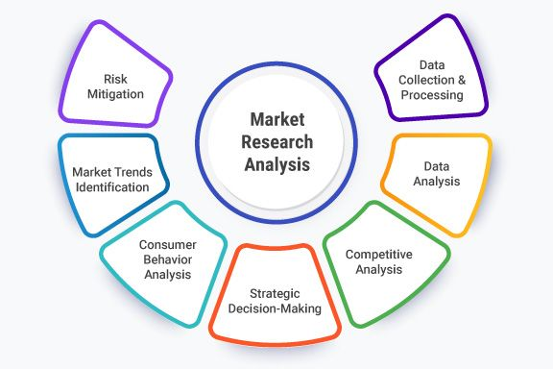
MARKTONDERZOEK - WAT JE MOET WETEN
Marktonderzoek helpt je meer te weten te komen over je potentiële klanten. Het laat je zien wat ze nodig hebben, waar ze de voorkeur aan geven, wanneer en waar ze kopen en hoe ze gebruiken wat ze kopen.
Als je dit begrijpt, kun je een levensmiddelenbedrijf opzetten dat echt past bij de mensen die je wilt bedienen.
Verder lezen:
Marktonderzoek doen voor kleine bedrijven - Salesforce Deze gids laat je duidelijke stappen zien om erachter te komen wie je klanten zijn en hoe je een bedrijf kunt opbouwen rond hun behoeften.

Slide 43
MARKTONDERZOEK - WAAROM IS HET NODIG?
Marktonderzoek is een gestructureerde manier om te zoeken naar nuttige informatie die uw zakelijke beslissingen kan sturen. Het speelt een sleutelrol in het helpen van u:
De risico's begrijpen...
Ontdek wie je ideale klant is...
Kansen zien voor verbetering...
...zodat je kunt beslissen of je idee de moeite waard is.
...en wie het meest waarschijnlijk bij je zal kopen, zodat je je voedingsproduct of -service kunt afstemmen op hun werkelijke behoeften.
...of innovatie door te leren wat mensen missen of waar ze ontevreden over zijn in de huidige voedingsproducten of -diensten.
Onthoud: Door je publiek specifieke vragen te stellen levert je direct waardevolle en eerlijke feedback op!

Slide 44
MARKTONDERZOEK - DE VERSCHILLENDE SOORTEN
Er zijn twee hoofdtypen marktonderzoek. De meeste bedrijven gebruiken beide soorten onderzoek om een volledig beeld te krijgen van hun markt. Beide zijn nuttig en ze geven je verschillende soorten informatie:
Kwantitatief onderzoek
Kwalitatief onderzoek
Dit geeft je cijfers, feiten en statistieken. Het helpt je te begrijpen wat mensen doen, hoeveel mensen het doen en welke trends zich vormen.
Dit helpt je te begrijpen waarom mensen doen wat ze doen. Het richt zich op gevoelens, meningen en motivaties.
Bekijk deze gids om te zien hoe cijfers en verhalen kunnen samenwerken om u te helpen betere beslissingen te nemen: Marktonderzoek en concurrentieanalyse - SBA Deze gids legt de basisprincipes uit van beide soorten onderzoek en hoe u ze in uw bedrijf kunt gebruiken.

Slide 45
MARKTONDERZOEK
KWANTITATIEF ONDERZOEK - HET WAT BEGRIJPEN
Kwantitatief onderzoek geeft je cijfers, feiten en gegevens die je helpen slimme beslissingen te nemen voor je bedrijf. Het helpt je erachter te komen wat mensen doen, hoeveel mensen geïnteresseerd zijn en welke ideeën het meeste potentieel hebben.
Je kunt dit soort informatie verzamelen door:
Bureauonderzoek doen (online zoeken, rapporten lezen)
Eenvoudige enquêtes of vragenlijsten maken
Statistieken en trends in uw markt bekijken
Zodra je de gegevens hebt verzameld, is het jouw taak om ze te ordenen, patronen te zoeken en ze duidelijk uit te leggen. Deze feiten helpen je bij het beantwoorden van vragen als:
Hoeveel mensen willen dit?
Wat kopen ze?
Wat zoeken ze?

Slide 46
MARKTONDERZOEK
Marktonderzoek uitvoeren
Deze website biedt praktische stappen voor het uitvoeren van marktonderzoek, waaronder het gebruik van vragenlijsten, interviews en het bekijken van publicaties in de sector, waarbij het belang van het verifiëren van de vraag naar je product of dienst wordt benadrukt.
Gebruik deze gids om je marktonderzoek te starten en je bedrijfsidee te valideren.
Laten we het over zaken hebben!

Slide 47
KWANTITATIEF ONDERZOEK - BEDRIJFSGEGEVENS VINDEN
Bedrijfsgegevens zijn informatie die laten zien wat er in jouw markt gebeurt: wat mensen kopen, wat ze betalen en hoe dingen veranderen.
Als je eenmaal weet wat voor soort gegevens je nodig hebt, is de volgende stap het vinden ervan. Niet alle bronnen zijn gelijk en niet alle informatie is nuttig. Waar het om gaat is dat je leert waar je moet zoeken en wat je kunt vertrouwen.
Dit helpt:
Gebruik betrouwbare bronnen zoals nationale statistiekbureaus, handelsverenigingen of publicaties over de bedrijfstak
Traceer gegevens waar mogelijk terug naar de oorspronkelijke bron
Richt je op informatie die direct verband houdt met je idee, je product, je publiek, je markt
Goede gegevens worden niet zomaar verzameld - ze worden gefilterd, gecontroleerd en met zorg toegepast!

Slide 48
DOELMARKT ONDERZOEKEN & TESTEN GEGEVENS ANALYSEREN
Informatie verzamelen is nog maar het begin. Analyseren is waar het interessant wordt.
Kijk goed naar de antwoorden die je hebt verzameld.
Zie je patronen, hiaten of onverwachte resultaten? Zoek naar aanwijzingen die je laten zien wat je klanten echt willen of nodig hebben.
Een goede analyse helpt je om slimmere, meer zelfverzekerde beslissingen te nemen voor je bedrijf.
Vraag jezelf nu af:
Wat betekent dit voor mijn bedrijf?
Moet er iets veranderen?
Wat is het waard om te houden?
Oefening
Zet je onderzoek om in je volgende stap!
Schrijf een korte samenvatting (één pagina of minder) waarin je vertelt wat je hebt geleerd en hoe je idee daarop zal reageren.
Je kunt beginnen met de zin: "Eén verandering die ik zal maken op basis van wat ik heb geleerd..."

Slide 49
KWANTITATIEF ONDERZOEK - BELANGRIJKSTE TECHNIEKEN
Een levensmiddelenbedrijf starten in een nieuw land betekent leren over nieuwe klanten, nieuwe gewoonten en nieuwe kansen. Je hoeft niet alles vanaf nul op te bouwen - veel van de informatie die je nodig hebt is al beschikbaar. Hier zijn goede plaatsen om te beginnen:
Kijk in tijdschriften over voeding, lokaal nieuws of gemeenschapspublicaties - maar controleer altijd waar de informatie vandaan komt
Bezoek websites van lokale overheden, bedrijfsbureaus of organisaties voor migrantenondersteuning die te maken hebben met voeding, catering of gastvrijheid
Zoek online op termen als "vraag naar traditionele levensmiddelen Zweden" of "thuisbakkerijmarkt Ierland".

Slide 50
KWALITATIEF MARKTONDERZOEK - HET WAAROM
Kwalitatief onderzoek helpt je om je klanten beter te begrijpen. Het laat je zien waarom mensen keuzes maken - waarom ze iets wel of niet leuk vinden, wat ze van een voedingsproduct of -ervaring vinden en wat echt belangrijk voor ze is.
Dit is het "WAAROM" achter hun beslissingen.
Je ontdekt het door met mensen te praten, hen te observeren of eerlijke meningen te verzamelen in kleine groepen, interviews of informele gesprekken.
Door goed te luisteren naar echte verhalen en ervaringen krijg je een duidelijker beeld van hoe jouw idee in hun leven past.

Slide 51
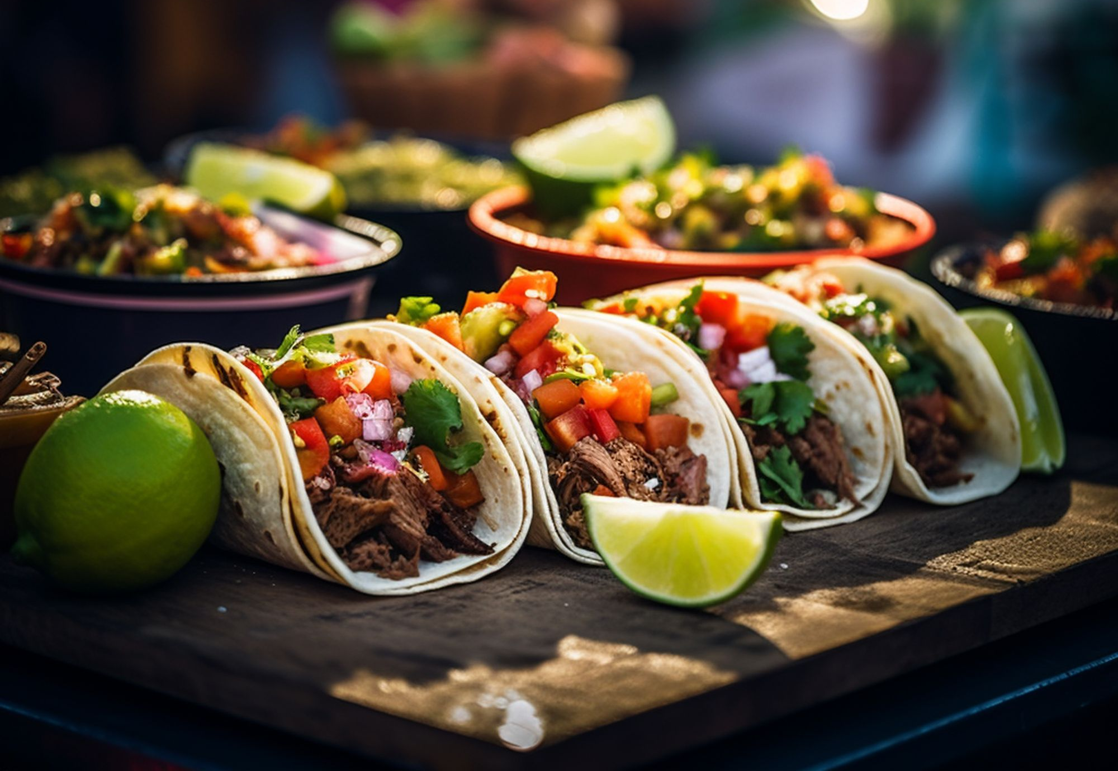
ECHTE INSPIRATIE - LILY RAMIREZ-FORAN
Lily Ramirez-Foran verhuisde van Mexico naar Ierland en zag een gat in de markt voor authentiek Mexicaans eten.
Ze richtte Picado Mexican op - een kruidenierswinkel en kookschool - door naar haar nieuwe gemeenschap te luisteren en haar cultuur te delen op een manier die lokaal verbonden is.
Luister naar haar podcastaflevering: Van aardappelen tot taco's - Nieuwsgierige uitzending
Bezoek de website van Picado Mexican om haar bedrijf in actie te zien.
Ontdek hoe je door te luisteren naar je nieuwe gemeenschap en trouw te blijven aan je wortels een sterk en betekenisvol bedrijf kunt opbouwen!

Slide 52
KWALITATIEF MARKTONDERZOEK
Dit soort onderzoek is gebaseerd op je eigen observaties en gesprekken. Het is niet statistisch geldig, maar het geeft je waardevol inzicht in harten, gedachten, meningen, motivaties en houdingen.
Stel vragen als:
Wil iemand wat ik aanbied?
Zullen ze het echt kopen?
Wat vinden ze ervan?
Hoe zien of begrijpen ze mijn product of dienst?
Wat is hun mening of houding hierover?

Slide 53
MARKTONDERZOEK - KWALITATIEF ONDERZOEK
In deze korte video legt serie-ondernemer Steve Blank uit waarom zoveel startups mislukken:
Ze wachten te lang om erachter te komen of echte klanten geïnteresseerd zijn.
Hij laat zien hoe je door in een vroeg stadium met mensen te praten - voordat je te veel tijd en geld uitgeeft - iets kunt maken wat mensen echt willen.
BEKIJK DE VIDEO:.
Steve Blank: Wil je dat je startup slaagt? Ga het gebouw uit

Slide 54
KWALITATIEF MARKTONDERZOEK
Kwalitatief onderzoek helpt je te begrijpen hoe mensen denken over producten en diensten, niet alleen wat ze kopen.
Vraag of ze een product van de concurrent gebruiken.
Waarom wel of niet?
Wanneer gebruiken ze het?
Wat frustreert hen?
Hun antwoorden laten zien of ze je echte klanten zijn en waar er hiaten kunnen zijn.
Leg je idee eenvoudig uit, vraag "Wat vind je ervan?" en luister aandachtig.
Als ze het leuk vinden, vraag dan altijd waarom. Diepere antwoorden onthullen echte behoeften.

Slide 55
BELANGRIJKSTE TECHNIEKEN VAN KWALITATIEF - ONDERZOEK
Diepte-interviews
Eén-op-één gesprekken om meningen en gevoelens te onderzoeken
Focusgroepen
Discussies in kleine groepen om gedeelde meningen en ideeën te verzamelen
Marktonderzoek Online gemeenschappen
Groepen zoals LinkedIn of Facebook voor informele feedback
Er zijn veel eenvoudige manieren om te onderzoeken wat mensen van je idee vinden. Kies de methode die het beste past bij jouw tijd, middelen en klanten.

Slide 56
BELANGRIJKSTE TECHNIEKEN VAN KWALITATIEF - ONDERZOEK
Luisterplatforms
Blogs, forums of sociale ruimtes waar je gesprekken observeert
Enquêtes of vragenlijsten
Gestructureerde vragen om snelle antwoorden te verzamelen
Observatie
Kijken hoe mensen zich gedragen in winkels, op markten of evenementen
Er zijn veel eenvoudige manieren om te onderzoeken wat mensen van je idee vinden. Kies de methode die het beste past bij jouw tijd, middelen en klanten.

Slide 57
ÉÉN-OP-ÉÉN GESPREKKEN
Eén-op-één gesprekken zijn een krachtige manier om echt te luisteren en te leren van slechts één klant tegelijk.
Dit is wat je moet weten:
Voer een één-op-één interview door open, flexibele vragen te stellen, meestal face-to-face. Laat het gesprek natuurlijk verlopen, maar houd je belangrijkste vragen in gedachten.
Goed luisteren en interpersoonlijke vaardigheden zijn belangrijk: blijf geduldig en nieuwsgierig.
Voordelen: Je hebt flexibiliteit en kunt veel rijke, persoonlijke informatie van één persoon verzamelen.
Wees voorzichtig met je eigen vooringenomenheid - blijf open en laat de echte gedachten van de persoon doorkomen.

Slide 58
FOCUSGROEPEN
Focusgroepen zijn een geweldige manier om verschillende meningen over je eten te horen, allemaal in een ontspannen en vriendelijke omgeving. Ze helpen je te begrijpen wat mensen echt vinden van je gerechten, je idee en je presentatie. Zo bereid je je voor:
Nodig mensen uit je doelgroep uit: bijvoorbeeld lokale gezinnen, voedselliefhebbers of mensen uit je culturele gemeenschap
Kies een comfortabele, vertrouwde plaats en tijd: een buurthuis, een café of zelfs online - het liefst waar je eten kunt delen!
Maak een eenvoudig plan: bedenk wat je wilt leren: smaakvoorkeuren, prijsverwachtingen, verpakkingsideeën of hoe je verhaal aansluit.
Creëer een warme, uitnodigende omgeving: Begin met het delen van je doel en vraag, indien nodig, vriendelijk om toestemming om de sessie op te nemen.
Moedig open en eerlijk delen aan: Bied kleine monsters of proevertjes aan om realtime reacties te krijgen. Houd de toon positief en nieuwsgierig
Bedank iedereen en geef een klein bedankje: Dit kan een voedselmonster, een korting of een persoonlijk bedankbriefje zijn.
Verzamel feedback en vraag toestemming om citaten te gebruiken: Als er iets nuttigs wordt gezegd, controleer dan of je hun woorden mag gebruiken in je bedrijfsverhaal of planning.

Slide 59
MARKTONDERZOEK VIA ONLINE GEMEENSCHAPPEN
Online platforms zoals LinkedIn, Instagram en Facebook kunnen geweldige plekken zijn om te leren wat mensen denken en waarover ze praten in jouw interessegebied.
Word lid van groepen die verband houden met je idee of sector voor een voedingsbedrijf
Observeer wat mensen posten, vragen en bespreken
Zoek naar veelvoorkomende vragen, frustraties of trends
Stel respectvolle vragen indien toegestaan, focus op leren, niet op verkopen
Let op de taal die mensen gebruiken om hun behoeften of problemen te beschrijven

Slide 60
LUISTERPLATFORMS VOOR MARKTONDERZOEK
Blogs, forums en online gemeenschappen zijn geweldige plekken om rustig echte conversaties te observeren en te ontdekken waar mensen echt om geven.
Lees blogs of artikelen over uw product, dienst of sector
Bezoek online forums en gemeenschapsruimtes zoals Reddit, Quora of lokale voedselforums
Besteed aandacht aan veelvoorkomende problemen, behoeften of frustraties die mensen noemen
Merk op welke vragen steeds weer naar boven komen
Zoek naar hiaten of kansen die bij je bedrijfsidee passen

Slide 61
ENQUÊTES EN VRAGENLIJSTEN VOOR SNELLE FEEDBACK
Enquêtes en vragenlijsten helpen je bij het verzamelen van snelle, gestructureerde feedback van veel mensen, waardoor je een breder beeld krijgt van je potentiële markt.
Gebruik eenvoudige, duidelijke vragen die gemakkelijk te beantwoorden zijn
Houd enquêtes kort - richt u op wat u echt moet weten
De beste manier kiezen om mensen te bereiken (online, face-to-face, telefoon)
Begin met eenvoudige vragen en ga dan naar meer gedetailleerde vragen
Respecteer de tijd en privacy van mensen - vraag alleen wat nodig is

Slide 62
KLANTEN BEGRIJPEN DOOR OBSERVATIE
Observeren betekent stilletjes kijken hoe mensen zich gedragen op echte plaatsen zoals winkels, markten of evenementen om hun gewoonten en keuzes beter te begrijpen.
Bezoek plaatsen waar je toekomstige klanten tijd doorbrengen
Kijk welke producten of diensten ze kiezen en waarom
Let op wat hun aandacht trekt of wat ze negeren
Kijk naar patronen in gedrag, niet alleen naar individuele acties
Maak eenvoudige aantekeningen - concentreer je op wat nuttig is voor je idee

Slide 63
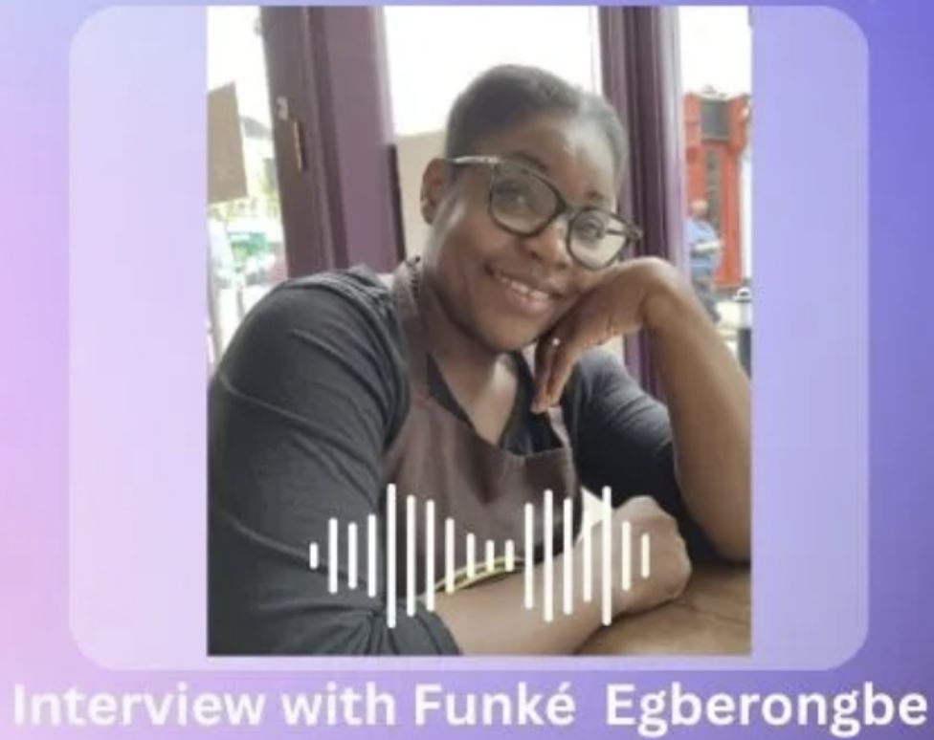
ECHTE INSPIRATIE - Ontmoet Funke
Een veerkrachtige vrouw die na haar aankomst in Ierland haar passie voor koken omzette in een bloeiend voedselbedrijf. Door toewijding en steun van de gemeenschap heeft Funke haar culturele erfgoed behouden en het culinaire landschap van haar nieuwe gemeenschap verrijkt.
Belangrijkste opmerkingen:
Behoud van cultuur: Funke's gerechten bieden een voorproefje van haar thuisland en houden tradities levend.
Betrokkenheid bij de gemeenschap: Ze bouwde connecties op door haar eten te delen op lokale evenementen en markten.
Ondernemersgeest: Funke heeft de uitdagingen van het starten van een bedrijf in een nieuwe omgeving met vastberadenheid en aanpassingsvermogen aangegaan.
Ontdek het verhaal van Funke:
Viering Wereldvluchtelingendag: 3 Keukens is geïnspireerd door Funké - 3 Keukens

Slide 64
DE KRACHT VAN VRAGENLIJSTEN IN MARKTONDERZOEK
Vragenlijsten zijn een eenvoudig en krachtig hulpmiddel om duidelijke informatie te verzamelen van een groot aantal mensen. Ze helpen je snel inzicht te krijgen in de behoeften, meningen en koopgewoonten van klanten.
Voordelen van het gebruik van vragenlijsten:
Snel en eenvoudig een groot aantal weergaven verzamelen
Patronen, behoeften en kansen in uw markt herkennen
Nieuwe ideeën testen voordat je tijd of geld investeert
Bouw echte kennis op om uw beslissingen te begeleiden
Bereik mensen op verschillende locaties via online of papieren formulieren
Een goede vragenlijst geeft je echt inzicht in wat je klanten willen.

Slide 65
EENVOUDIGE HULPMIDDELEN TER ONDERSTEUNING VAN UW MARKTONDERZOEK
Diepte-interviews - Otter.ai of telefoonrecorder:
Gebruik een gratis app zoals Otter.ai of de recorder van je telefoon om het gesprek op te nemen, zodat je goed kunt luisteren zonder je zorgen te maken over het maken van aantekeningen.
Focusgroepen - Zoom of Google Meet:
Organiseer een gratis Zoom of Google Meet gesprek om je kleine groep samen te brengen en neem de sessie (met toestemming) op om later te bekijken.
Online communities - Facebook Groepen of LinkedIn Groepen:
Word lid van relevante groepen en besteed tijd aan het lezen van berichten en commentaren om te begrijpen wat mensen in jouw vakgebied vragen, delen of ermee worstelen.

Slide 66
EENVOUDIGE HULPMIDDELEN TER ONDERSTEUNING VAN UW MARKTONDERZOEK
Luisterplatforms - Reddit, Quora, Blogs:
Zoek naar forums of blogreacties over jouw sector en observeer rustig de vragen, adviezen en veelvoorkomende problemen die worden besproken.
Enquêtes of vragenlijsten - Google Forms of SurveyMonkey:
Maak een korte enquête met eenvoudige antwoorden met Google Forms of SurveyMonkey en deel deze via e-mail, WhatsApp-groepen of sociale media.
Observatie - Google Keep of notities app:
Breng tijd door op lokale markten of voedselbeurzen, let op het gedrag van klanten en noteer snel wat je opvalt aan keuzes en gewoonten.

Slide 67
HOE VIND JE MENSEN OM TE INTERVIEWEN
Gebruik je netwerk en het netwerk van je netwerk.
Zoek contact met contacten, vrienden en leden van de gemeenschap die je in contact kunnen brengen met mensen die het waard zijn om mee te praten.
Als je iemand uitnodigt voor een gesprek, wees dan duidelijk:
Vertel ze wanneer je wilt afspreken, hoe lang het zal duren en waarover je wilt praten.
Maak zo vroeg mogelijk afspraken en als je kunt, zorg er dan voor dat je sommige mensen persoonlijk ontmoet. Persoonlijke gesprekken leiden vaak tot diepere en nuttigere inzichten.

Slide 68
DE VRAGENSET SAMENSTELLEN
Vragen vormen de kern van goed marktonderzoek
De vragen die je stelt (en hoe je ze stelt) zullen bepalen wat je leert.
In tegenstelling tot een wetenschappelijk onderzoek is je doel niet alleen om feiten te verzamelen, maar ook om emoties op te roepen. Je wilt begrijpen wat je doelklanten voelen, wat hen drijft en wat hen zou kunnen motiveren om te kopen.
Richt je op open vragen die mensen helpen te delen hoe en waarom ze beslissingen nemen.
Of je nu je markt valideert of je idee test, een essentiële vraag die je moet stellen is:
Wat is je grootste dagelijkse worsteling met eten of maaltijden?
Het antwoord zal je laten zien wat je klant het belangrijkst vindt bij het nemen van een beslissing.

Slide 69
DE VRAGENSET SAMENSTELLEN
Gebruik deze vragen om de eetgewoonten, behoeften en interesses van mensen beter te begrijpen, vooral wanneer je maaltijden, snacks of producten introduceert die geïnspireerd zijn door je cultuur.
Alledaagse eetgewoonten
Wat eet je doordeweeks meestal als lunch of avondeten?
Hoe vaak kook je thuis in vergelijking met het kopen van kant-en-klaarmaaltijden?
Waar haal je normaal gesproken je maaltijden vandaan, uit de supermarkt, restaurants, streetfood of andere plaatsen?
2. Uitdagingen op het gebied van voeding
Wat is je grootste probleem als het gaat om het bereiden van of de toegang tot lekker eten?
Zijn er maaltijden, ingrediënten of smaken die je mist uit je kindertijd of uit het land waar je vandaan komt?
Vind je het moeilijk om authentiek eten uit andere culturen te vinden?
3. Openheid voor de wereldkeuken
Ben je geïnteresseerd in zelfgemaakte of traditionele gerechten uit verschillende landen?
Waarom aarzel je om een voedingsmiddel te proberen dat je niet kent?
Wat zou je helpen om je meer op je gemak te voelen bij het uitproberen van nieuwe gerechten?

Slide 70
DE VRAGENSET SAMENSTELLEN
4. Prijs en verwachtingen
Hoeveel zou je verwachten te betalen voor een vers bereide, traditionele maaltijd uit een andere cultuur?
Waardoor voelt een voedingsproduct voor jou waardevol of de prijs waard?
Zou je meer betalen voor eten dat met de hand is gemaakt, uit de streek komt of een cultureel verhaal heeft?

Slide 71
HET TESTEN VAN DE VRAGENSET
Het is belangrijk om je set vragen te testen voordat je volledig begint. Het is moeilijk om alles meteen goed te hebben. Na een paar eerste gesprekken zul je je waarschijnlijk realiseren dat er andere belangrijke informatie is die je ook wilt verzamelen.
Een goede aanpak is om drie tot vijf testinterviews te houden en vervolgens je vragen en antwoorden zorgvuldig te bekijken. Zorg ervoor dat je de inzichten krijgt die je nodig hebt om je bedrijfsidee te sturen.
Hieronder volgen enkele dingen die je kunt overwegen tijdens deze beoordeling:
Zijn de vragen open genoeg om een dialoog te starten?
Zijn sommige vragen overbodig?
Is dit de juiste doelgroep?
Hoe lang duren de interviews?
Heb ik iets ontdekt in deze interviews waarover ik meer details moet vragen?
Welke vragen werden verkeerd begrepen en hoe kunnen ze anders worden geformuleerd?

Slide 72
04
BEKIJK UW COMPETITIE

Slide 73
JE BEDRIJFSIDEE KWALIFICEREN
Volgende stap: Bekijk de concurrentie
Kennis over je concurrenten helpt je om te communiceren met je doelgroep, je bedrijf te onderscheiden van concurrenten, je processen te verbeteren en uitdagingen in je markt het hoofd te bieden.
Begrijp je concurrenten. Weten wie je concurrenten zijn en wat ze aanbieden, kan je helpen om je producten, diensten en marketing te laten opvallen.
Je kunt deze kennis gebruiken om marketingstrategieën te creëren die voordeel halen uit de zwakke punten van je concurrenten en je eigen bedrijfsprestaties verbeteren. Gebruik de sleutelwoorden van je bedrijfsomschrijving, Google ze, ondervraag hun websites en ontdek wat er anders is aan jouw aanpak.

Slide 74
OVERWEEG VOOR ELKE CONCURRENT
Algemene informatie; jaar van oprichting, grootte (werknemers, locaties)
Doelgroepklanten/sectoren (meestal vermeld op de website)
Marketing & Sales aanpak (website nieuws & evenementen)
Sterke en zwakke punten; bekijk beoordelingen voor patronen waar ze goed en minder goed in zijn
USP's (Unique Selling Proposition); wat hen uniek maakt dat klanten overtuigt om te kopen
Vergelijken; bijv. visuele tabel met kolommen waarin hun verschillende aanbiedingen functie voor functie worden vergeleken
Oefening
Waarom heb je concurrentievoordeel? Schrijf een samenvattende paragraaf

Slide 75
Volgende: Stap 3
Uw bedrijf starten
www.3kitchens.eu

